Slide 1
CF02_2_1_interactivo_procesos BIA

Slide 2
Indicaciones para la producción
Favor realizar gráfico de proceso, hecho por el experto, en el que los dos primeros pasos estarán activos, por tanto serán botones. Al hacer clic sobre cada uno se abre un pop up con la información correspondiente, tal como se aprecia en los siguientes slides.
Procesos de acompañamiento del BIA
Identificación de funciones y procesos.
Evaluación de impactos operacionales.
Identificación de procesos criticos.
Tiempos de recuperación.
Identificación de recursos.
RTO / RPO
Generación del informe del impacto al negocio.

Slide 3
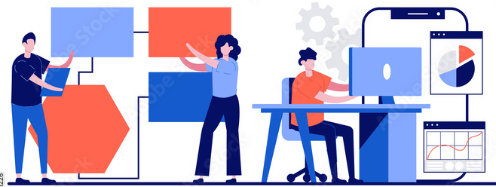
Indicaciones para la producción
Procesos de acompañamiento del BIA
Identificación de funciones y procesos.
Evaluación de impactos operacionales
Identificación de procesos criticos.
Tiempos de recuperación.
Identificación de recursos.
RTO / RPO
Generación del informe del impacto al negocio.
X
Identificación de funciones y procesos
En este paso se deben establecer todos los procesos que se requieren para realizar la misión de la organización.
Referencias de las imágenes: https://stock.adobe.com/co/images/business-process-management-analytics-and-data-science-business-strategy-concept-with-tiny-people-workflow-organization-statistical-analysis-corporate-planning-abstract-vector-illustration-set/435161226

Slide 4
Indicaciones para la producción
Procesos de acompañamiento del BIA
Identificación de funciones y procesos.
Evaluación de impactos operacionales
Identificación de procesos criticos.
Tiempos de recuperación.
Identificación de recursos.
RTO / RPO
Generación del informe del impacto al negocio.
X
Evaluación de impactos operacionales
Se pretende evaluar todos los procesos negativos que pueden generar que el proceso de negocio no funcione de manera adecuada. También se define su escala.
Nivel A: son procesos con carácter crítico. Son aquellos que una vez ocurren no permiten que la organización pueda realizar sus procesos de negocio de manera correcta o no puedan realizarse.
Nivel B: están integrados a la organización; es decir, se depende mucho de ellos para la ejecución de otros procesos y sin estos la organización no podría operar de manera correcta; sin embargo, la operación no es crítica y puede ser subsanada de una manera sencilla.
Nivel C: la operación no es parte integral del negocio por lo tanto la afectación para este caso es mínima y puede ser solucionada de manera sencilla sin causar traumatismo en los procesos de negocio.
Referencias de las imágenes:

